Slide 1
Suricata安裝
醫資四 409570327 謝妍晞

Slide 2
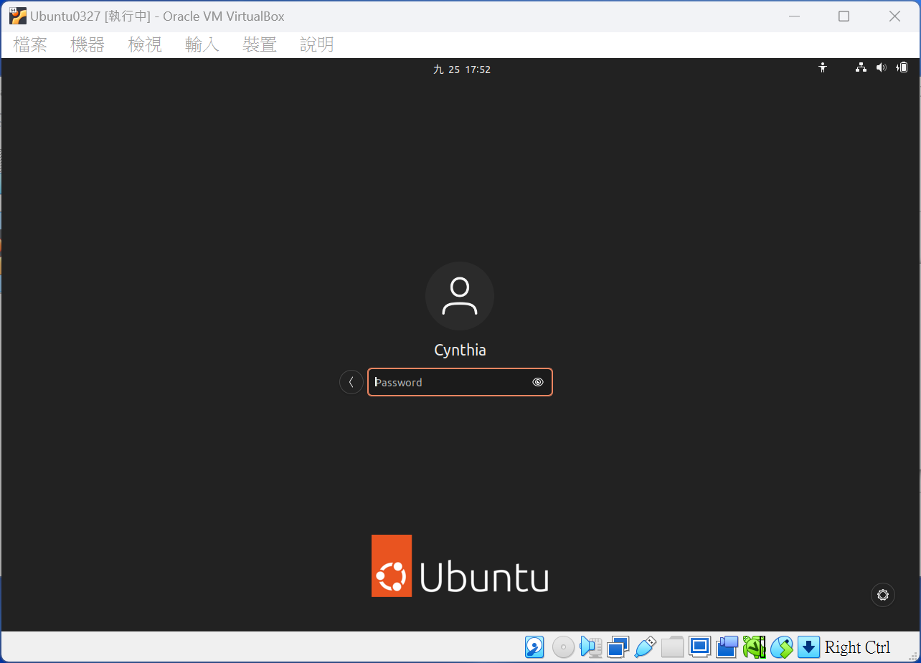
開啟ubuntu虛擬機
登入

Slide 3
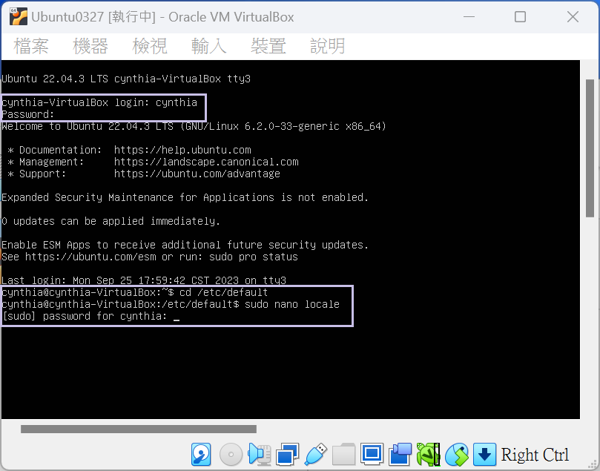
修正Terminal無法打開
CTRL+ALT+F3 進入命令行模式
Login: 輸入帳號->輸入密碼
輸入: >cd /etc/default >sudo nano locale >password
2
3

Slide 4
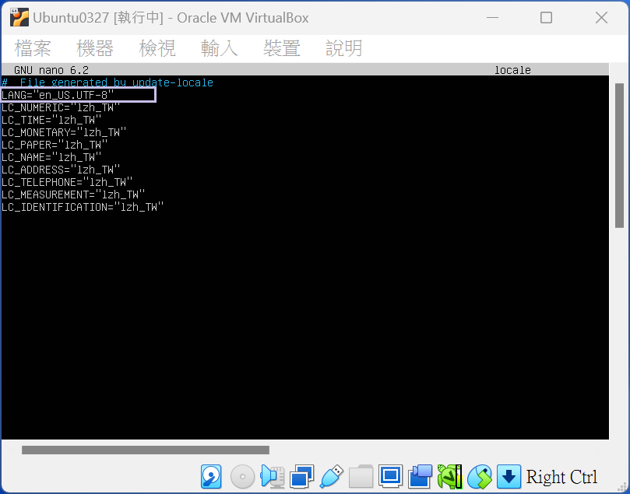
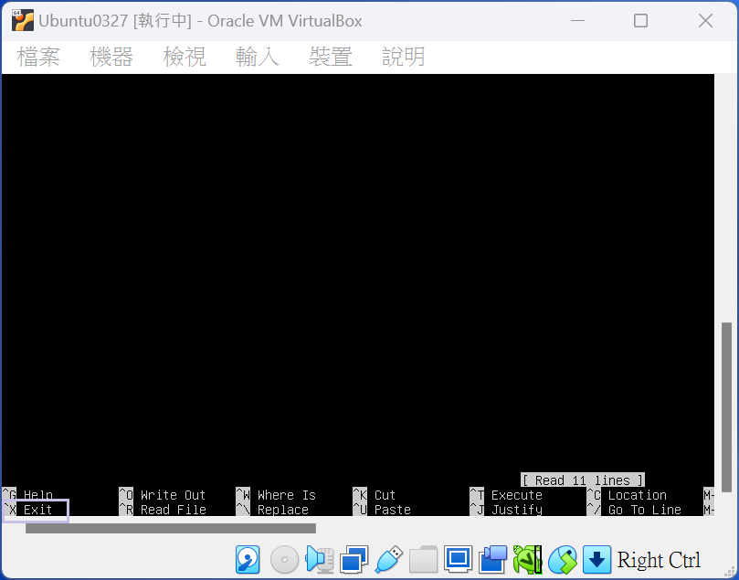
修正Terminal無法打開
把⽂件中的"en_US"改成"en_US.UTF-8"
保存退出: (Ctrl+o)+(Ctrl+x)

Slide 5
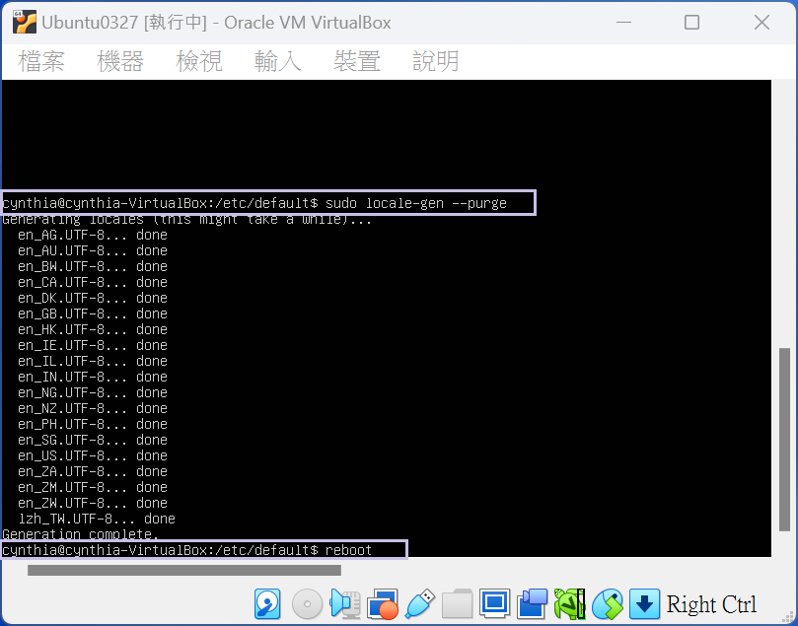
修正Terminal無法打開
輸入: sudo locale-gen –purge
輸入: >reboot 重啟虛擬機
1
2

Slide 6
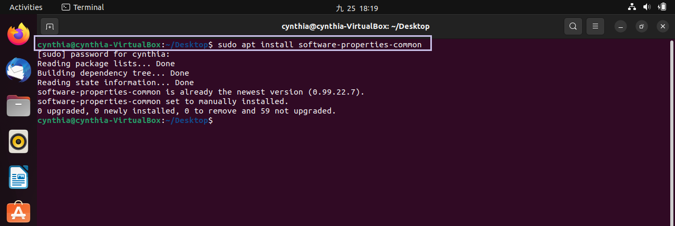
安裝Suricata
開啟Terminal
輸入: sudo apt install software properties-common (#⽅便整理套件來源的功能)
2

Slide 7
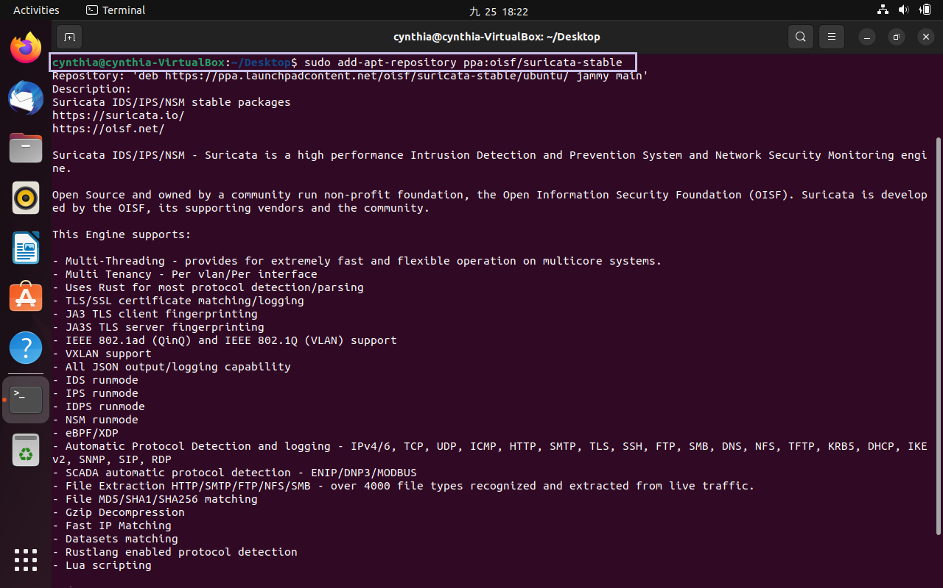
安裝Suricata
輸入: sudo add-apt-repository ppa:oisf/suricata-stable
1

Slide 8
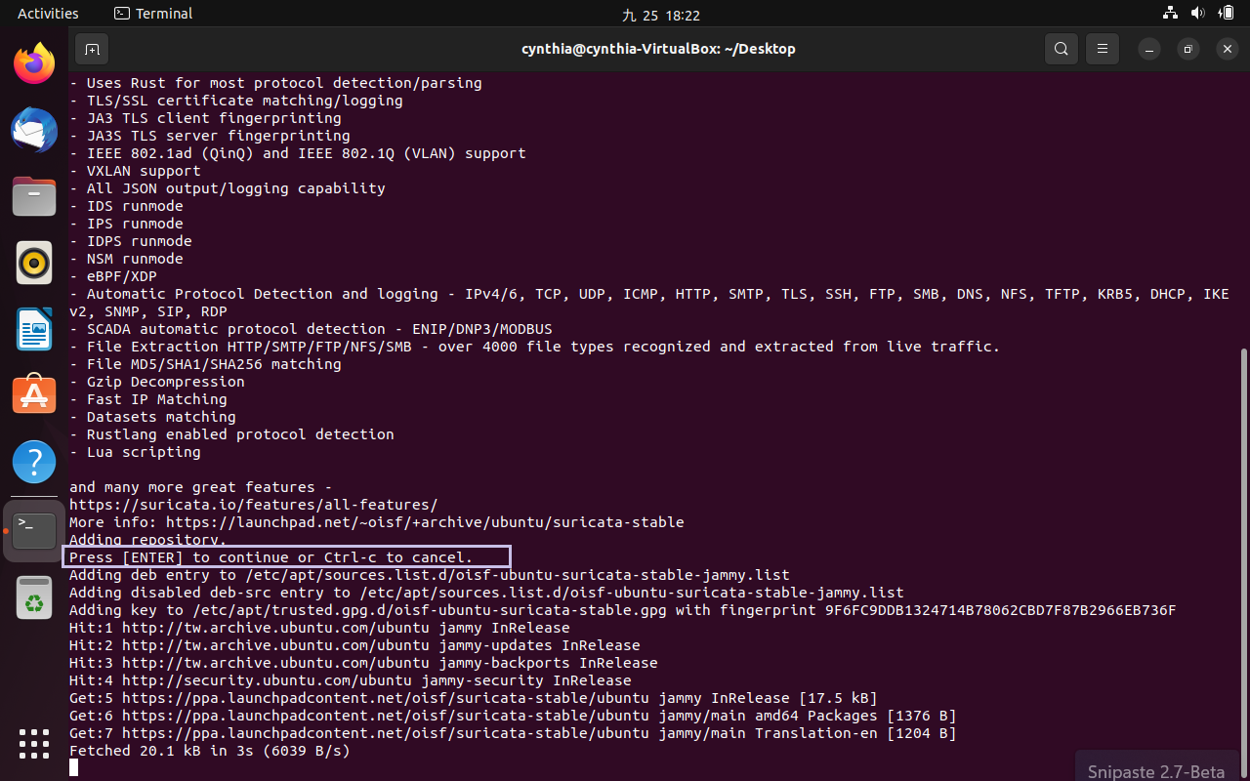
安裝Suricata
點擊 [ENTER] 繼續
1

Slide 9
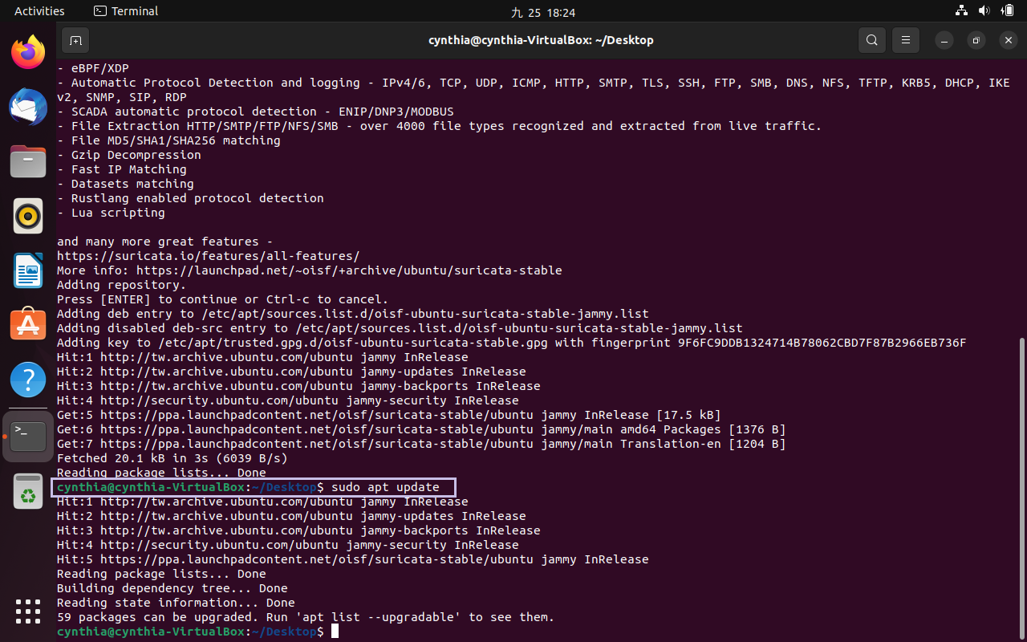
安裝Suricata
輸入: sudo apt update
1

Slide 10
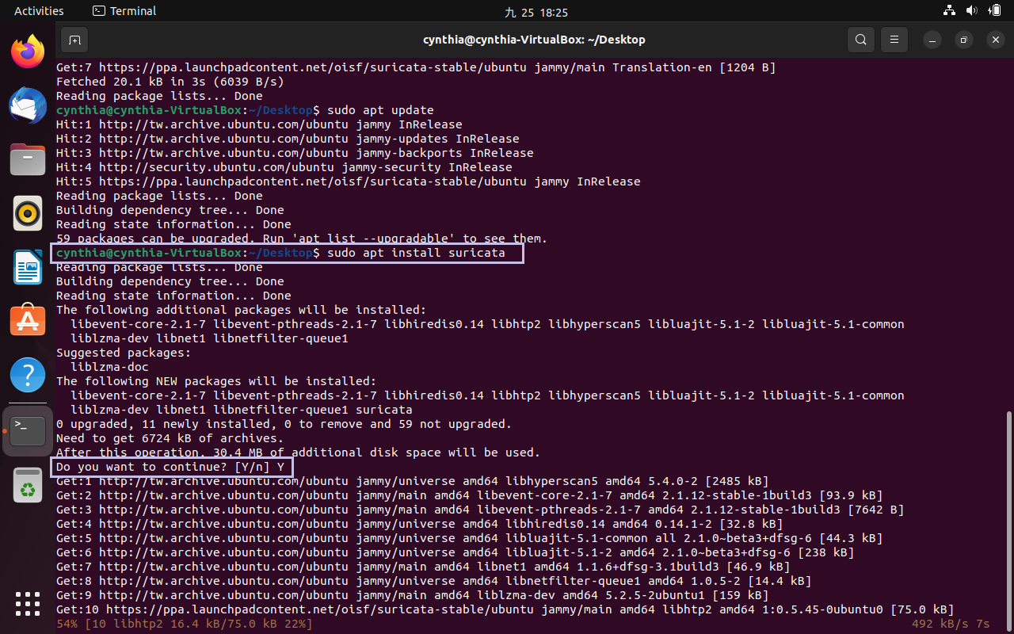
安裝Suricata
輸入: sudo apt install suricata
輸入[Y]繼續
1
2

Slide 11
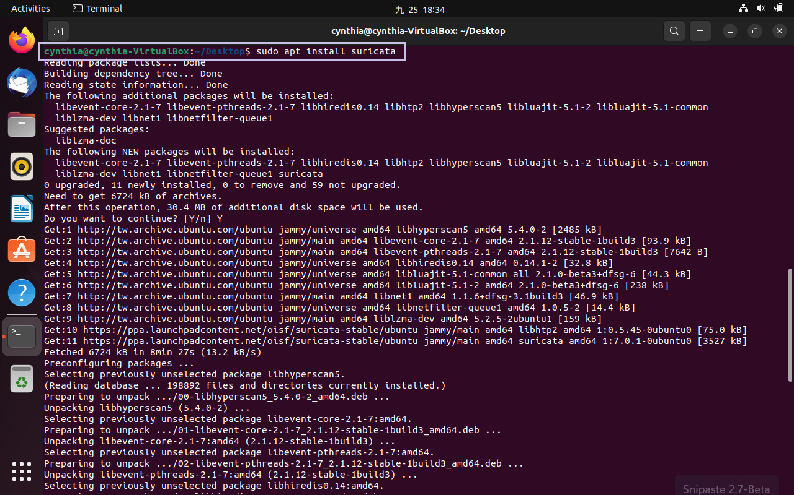
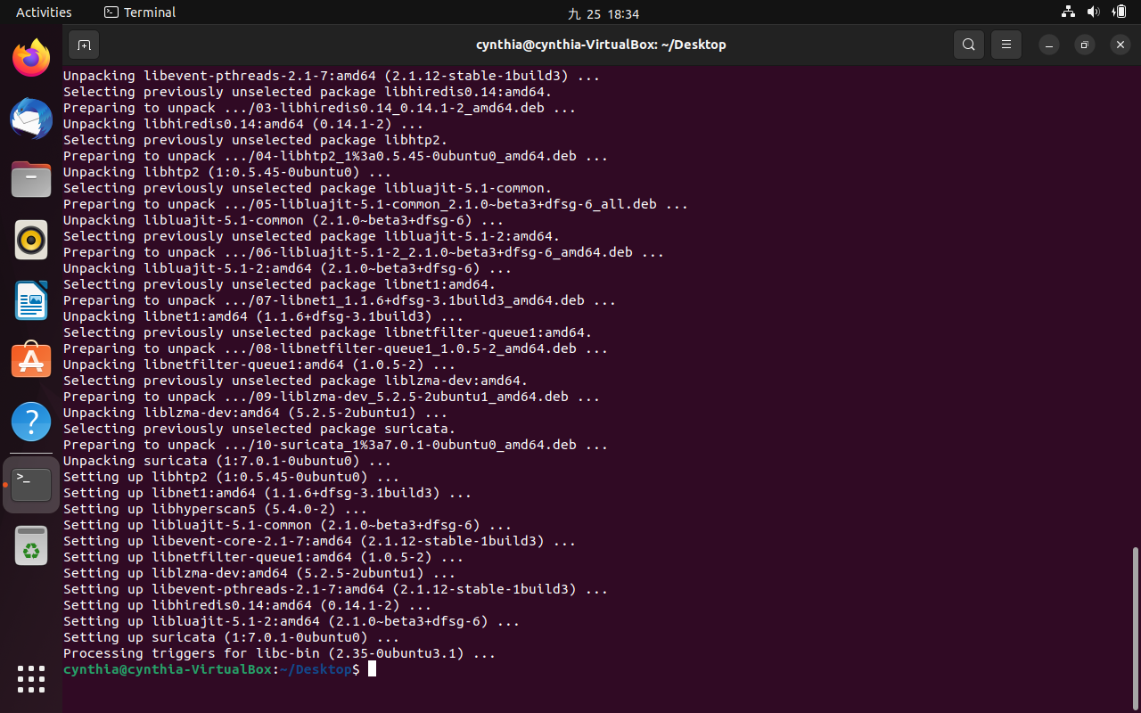
安裝Suricata

Slide 12
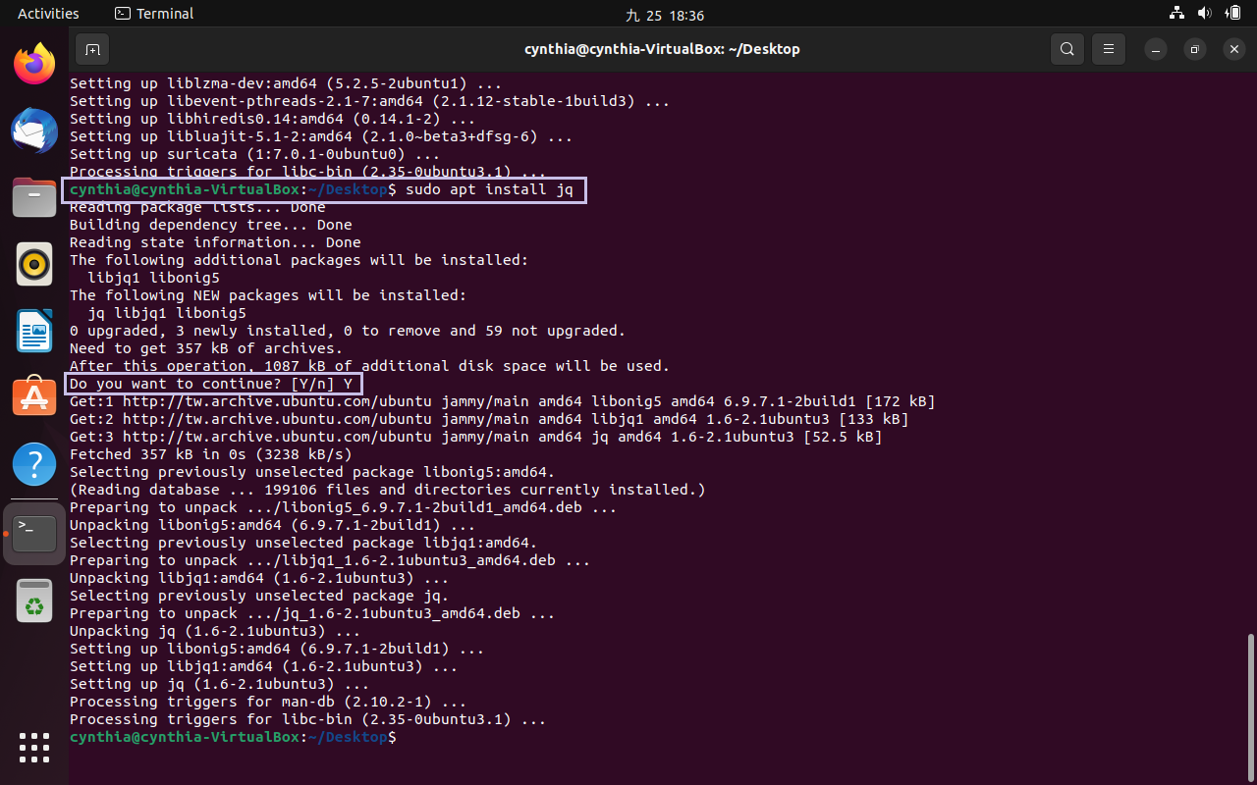
安裝Suricata
輸入: sudo apt install jq
輸入[Y]繼續
1
2

Slide 13
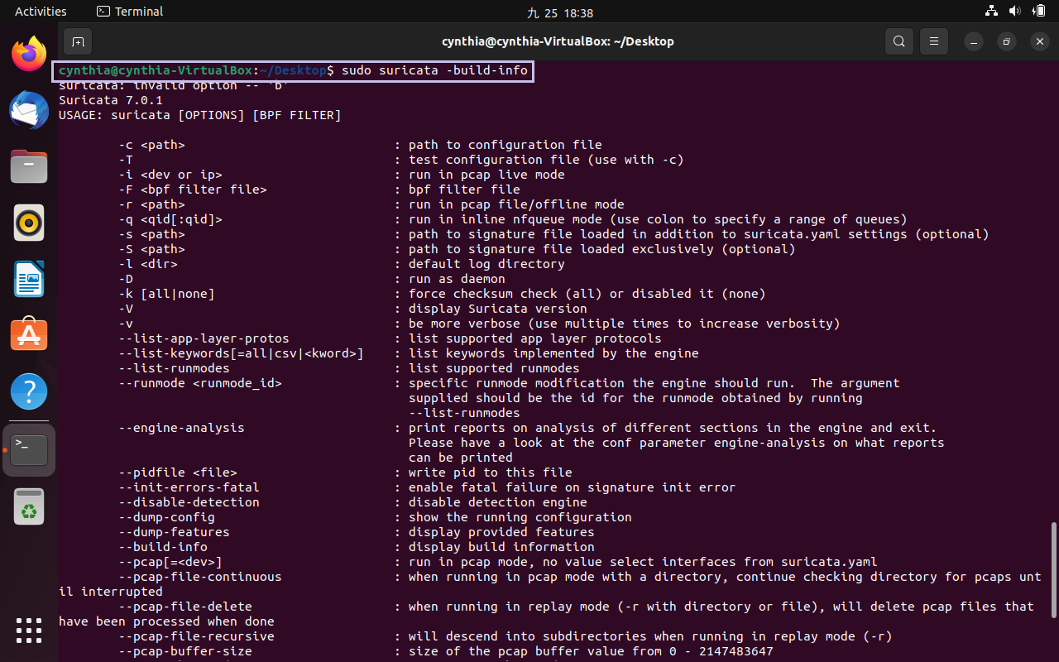
安裝Suricata
輸入: sudo suricata –build-info (#檢查Suricata 安裝結果)
1

Slide 14
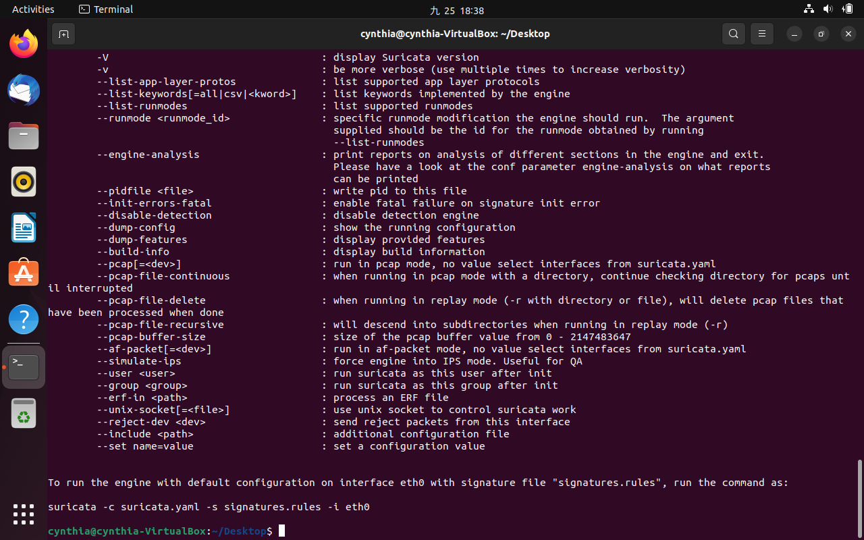
安裝Suricata

Slide 15
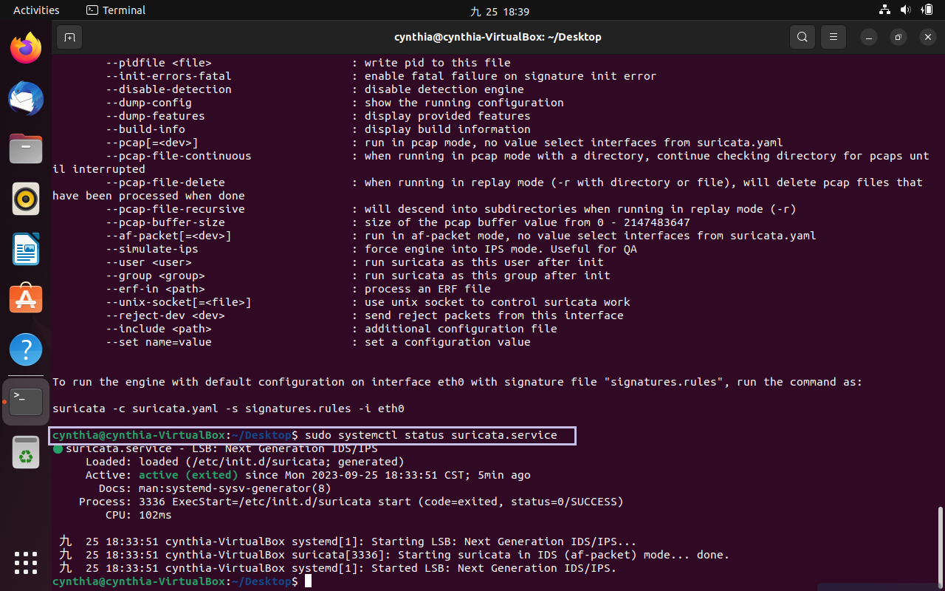
安裝Suricata
輸入: sudo systemctl status suricata.service (#檢視 Suricata 服務狀態)
>Suricata安裝完成!
1

Slide 16
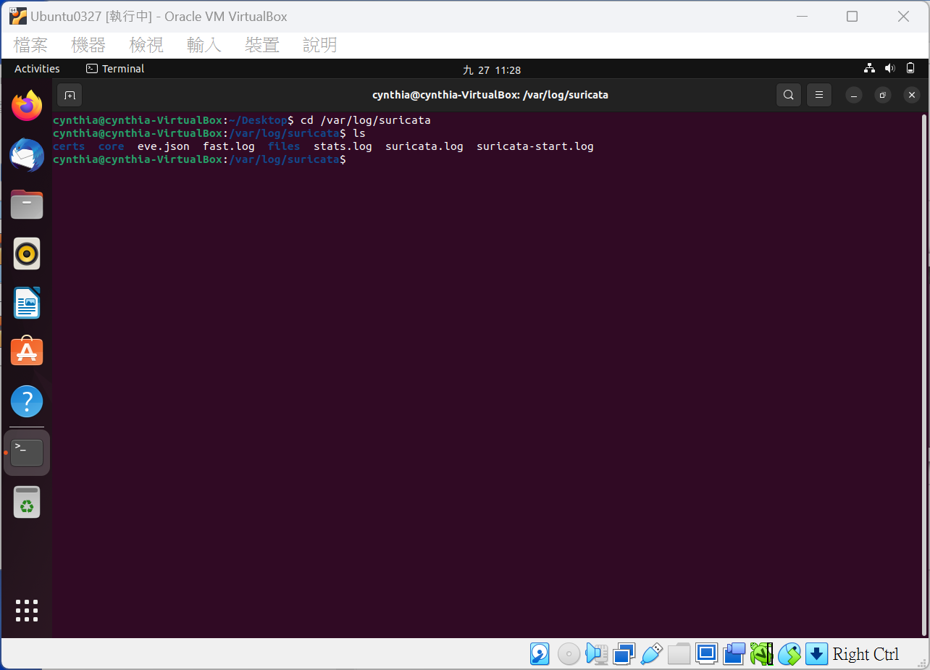
Suricata相關檔案及目錄
輸入: cd /var/log/suricata
eve.json #事件fast.log #告警

Slide 17
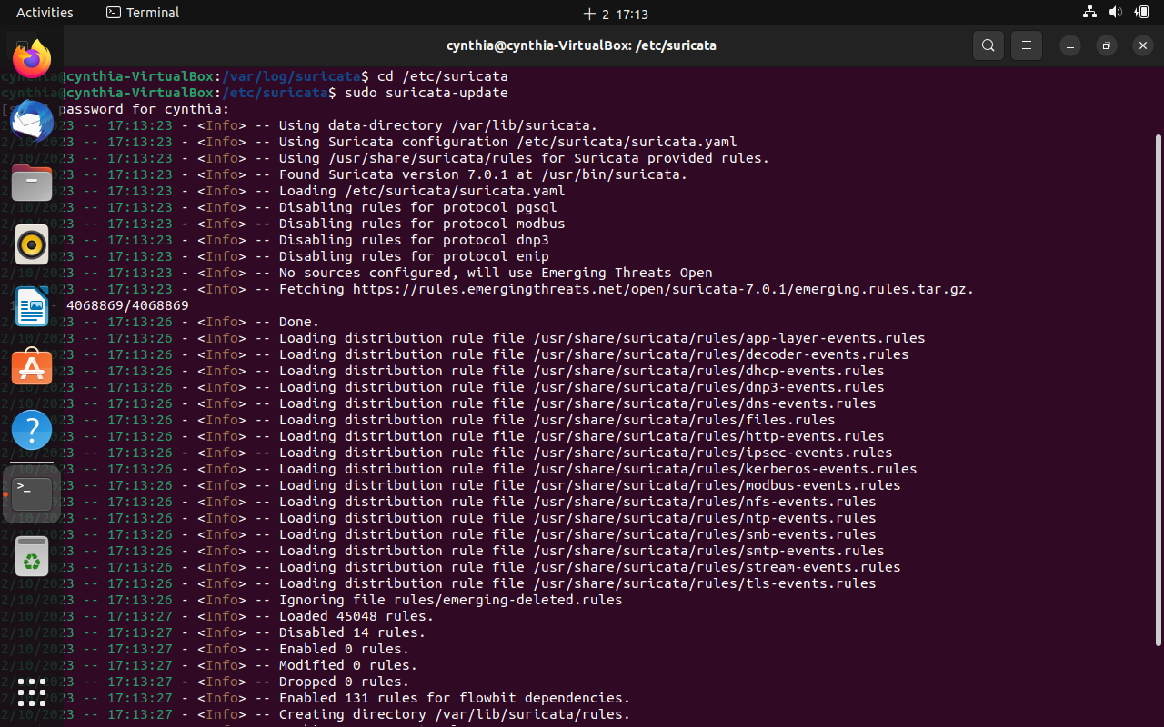
Suricata規則更新
輸入: cd /etc/suricata
輸入: sudo suricata-update

Slide 18
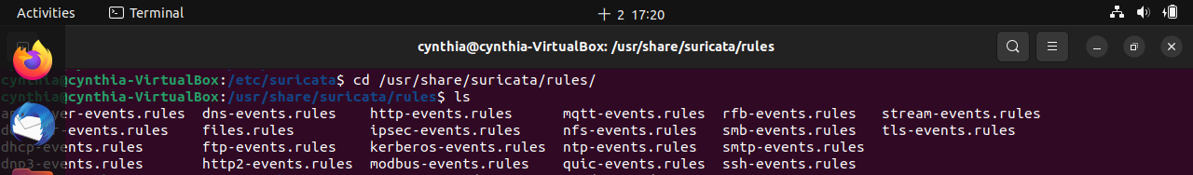
Suricata相關檔案及目錄
輸入: cd /usr/share/suricata/rules/
輸入: ls

Slide 19
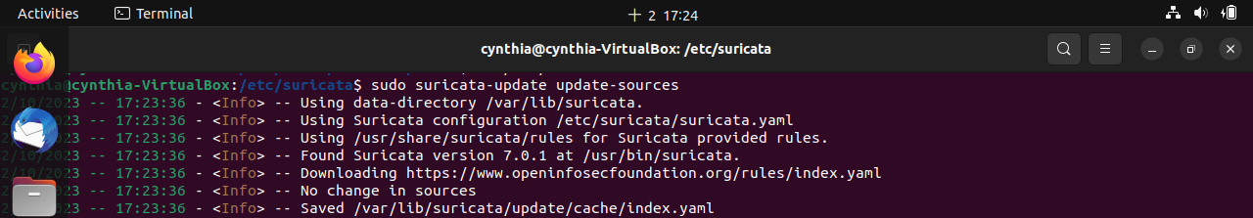
Suricata取得最新規則索引
輸入: sudo suricata-update update-sources

Slide 20
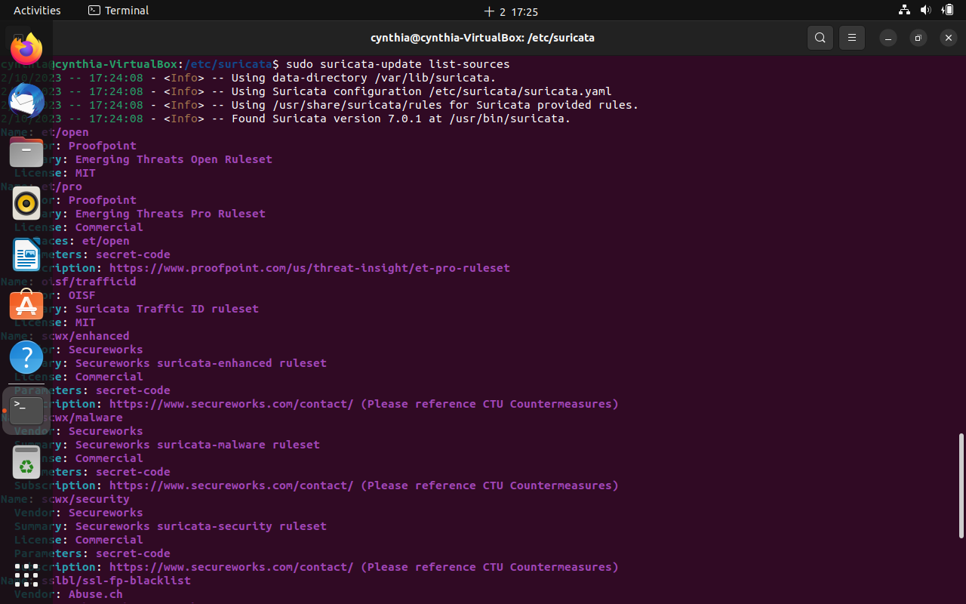
Suricata查看可用的規則集
輸入: sudo suricata-update list-sources

Slide 21
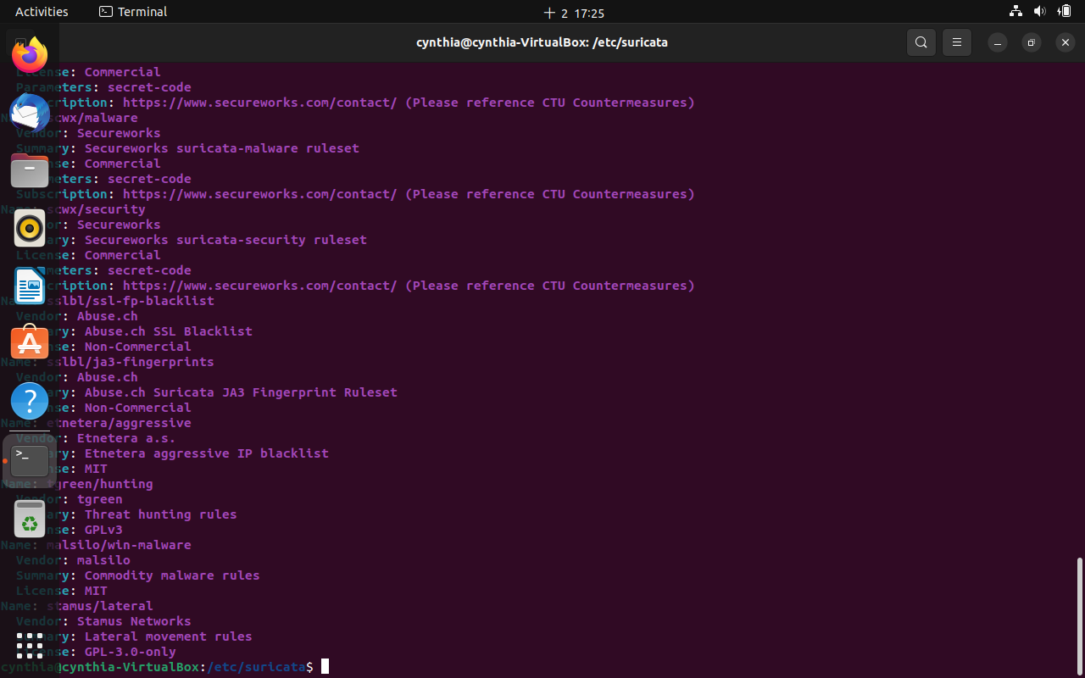
Suricata查看可用的規則集

Slide 22
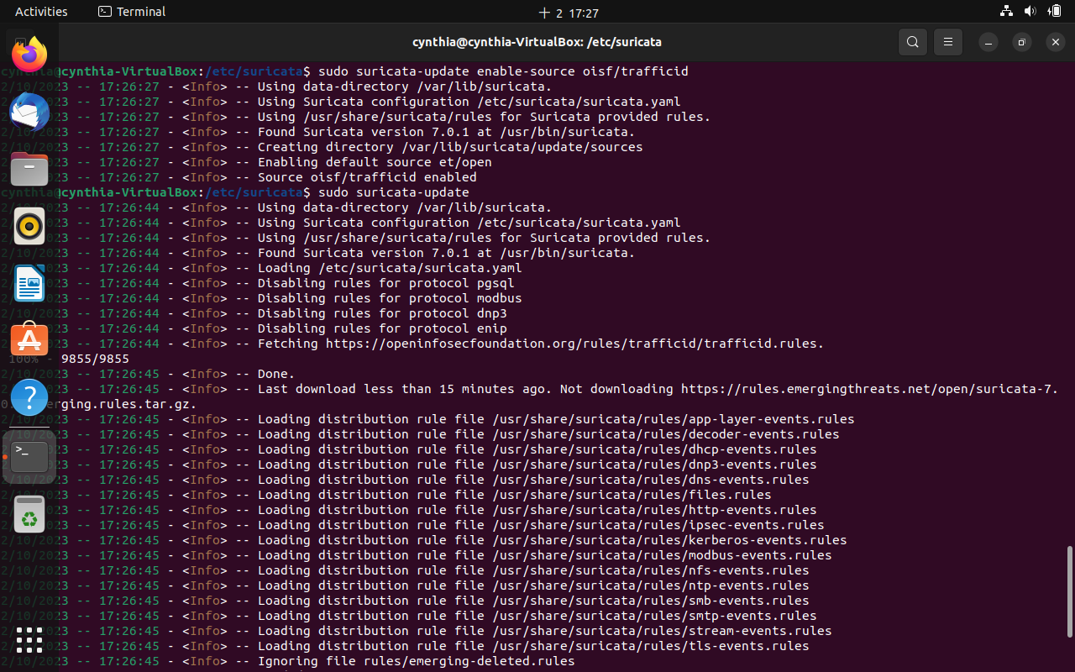
Suricata新增規則集
輸入: sudo suricata-update enable-source oisf/trafficid
輸入: sudo suricata-update

Slide 23
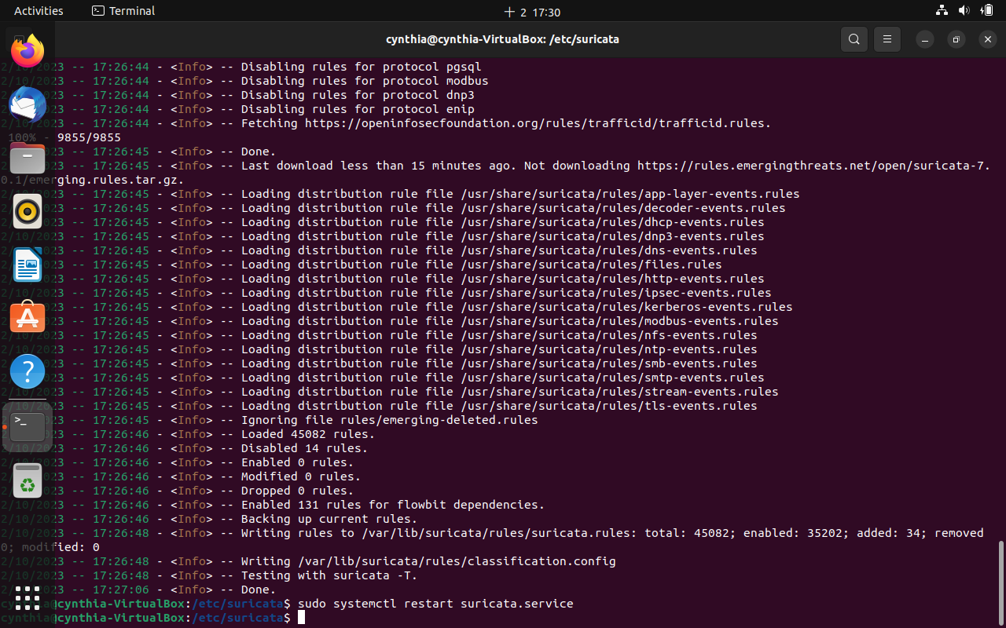
重新啟用 Suricata 加載規則
輸入: sudo systemctl restart suricata.service

Slide 24
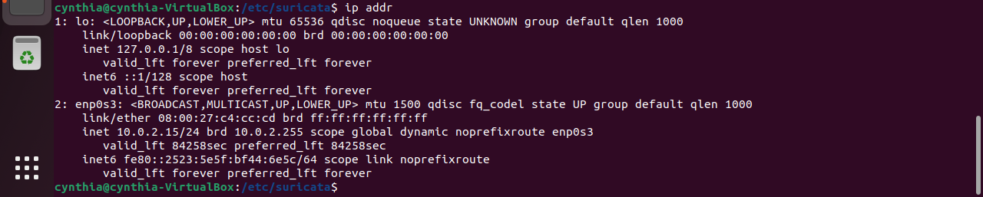
找出網路卡id及ip
輸入: ip addr

Slide 25
編輯Suricata設定檔
輸入: cd /etc/suricata
輸入: sudo nano suricata.yaml

Slide 26
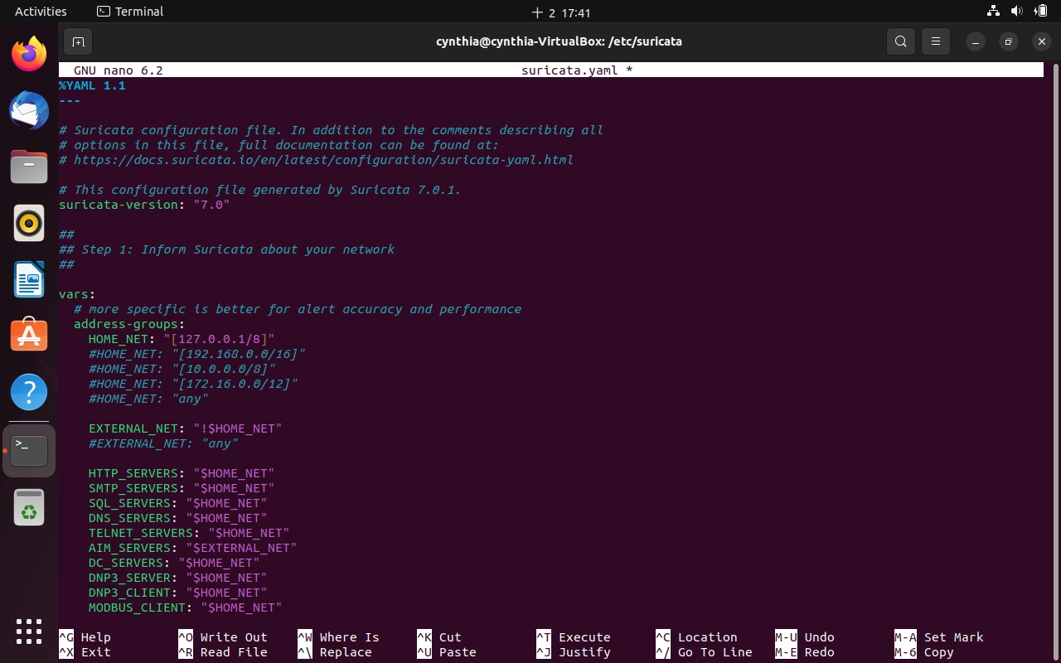
編輯Suricata設定檔
# 找到 HOME_NET 並將ip 改為目前網卡取得的ip

Slide 27
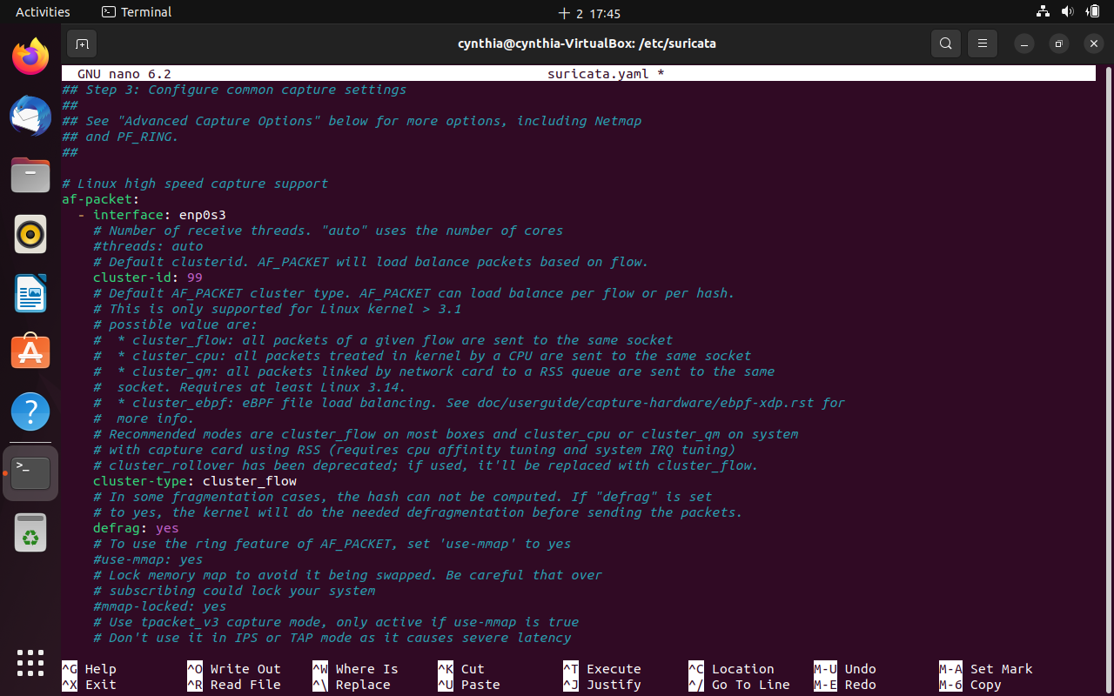
編輯Suricata設定檔
# 找到所有interface: eth0 並將網卡id改為目前id

Slide 28
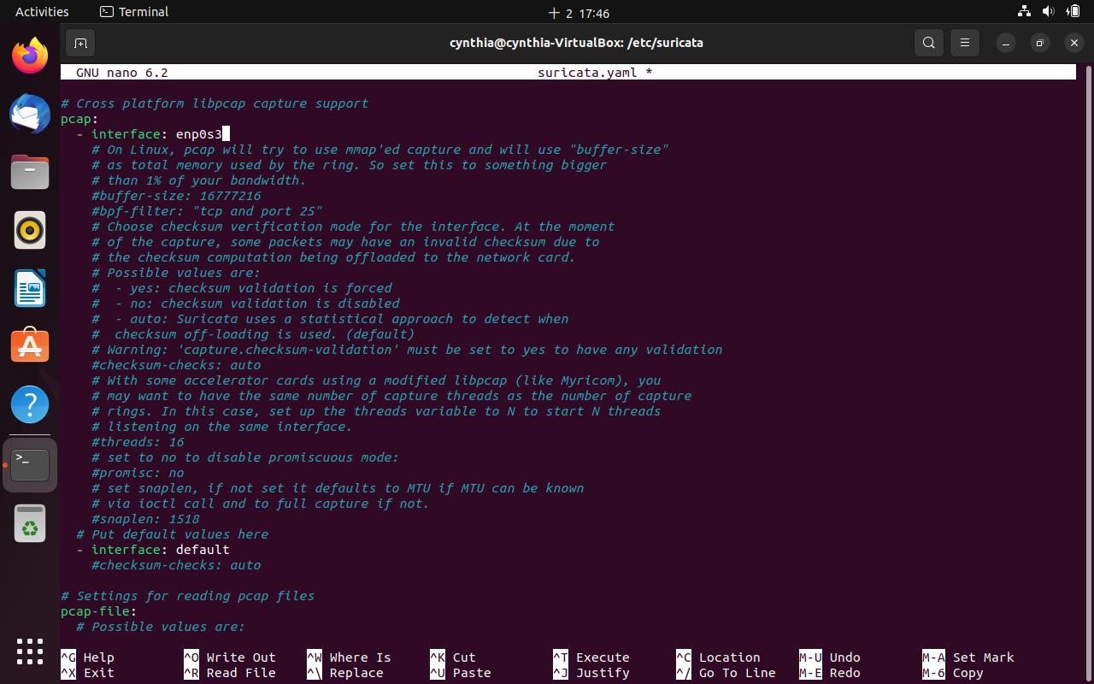
編輯Suricata設定檔
# 找到所有interface: eth0 並將網卡id改為目前id

Slide 29
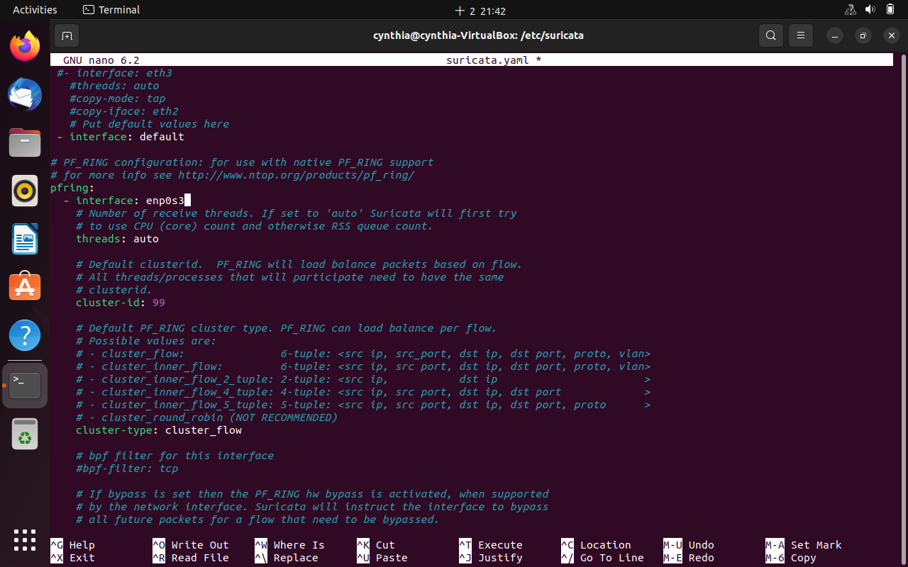
編輯Suricata設定檔
# 找到所有interface: eth0 並將網卡id改為目前id

Slide 30
重新啟用 Suricata 生效
輸入: sudo systemctl restart suricata.service

Slide 31
新增自訂規則
進入: cd /usr/share/suricata/rules
輸入: sudo nano rule-409570327.rules

Slide 32
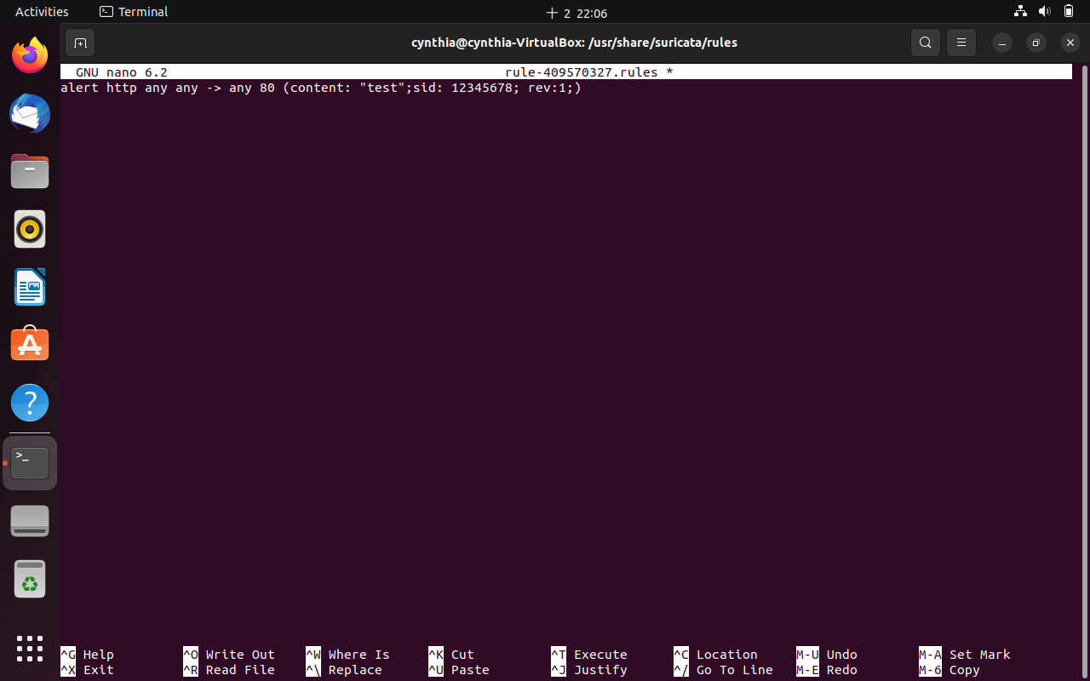
新增一筆規則
輸入: alert http any any -> any 80 (content: "test"; sid: 12345678; rev:1;)

Slide 33
輸入: cd /etc/suricata
輸入: ls
輸入: sudo nano suricata.yaml

Slide 34
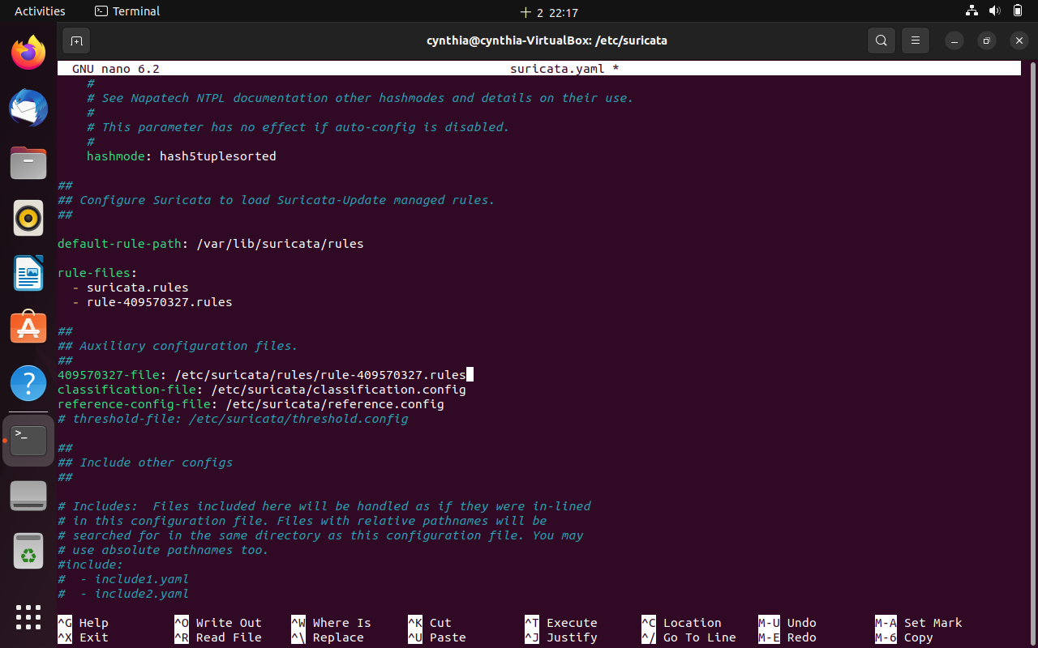
新增自訂規則檔到設定檔
1. 找到 rule-files:
並在下方 - suricata.rules 加入自訂的規則檔路徑: rule-409570327.rules
2.輸入: /etc/suricata/rules/rule-409570327.rules
1
2

Slide 35
重新載入規則
輸入: sudo suricatasc -c reload-rules

Slide 36
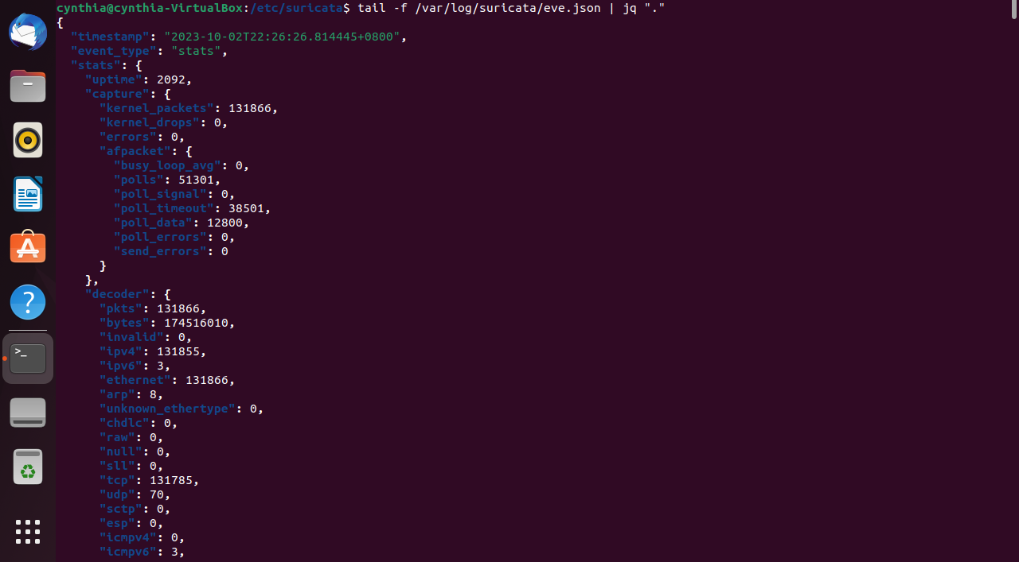
測試規則是否生效
輸入: tail -f /var/log/suricata/eve.json | jq ".“
# 將事件檔案輸出在畫面上

Slide 37
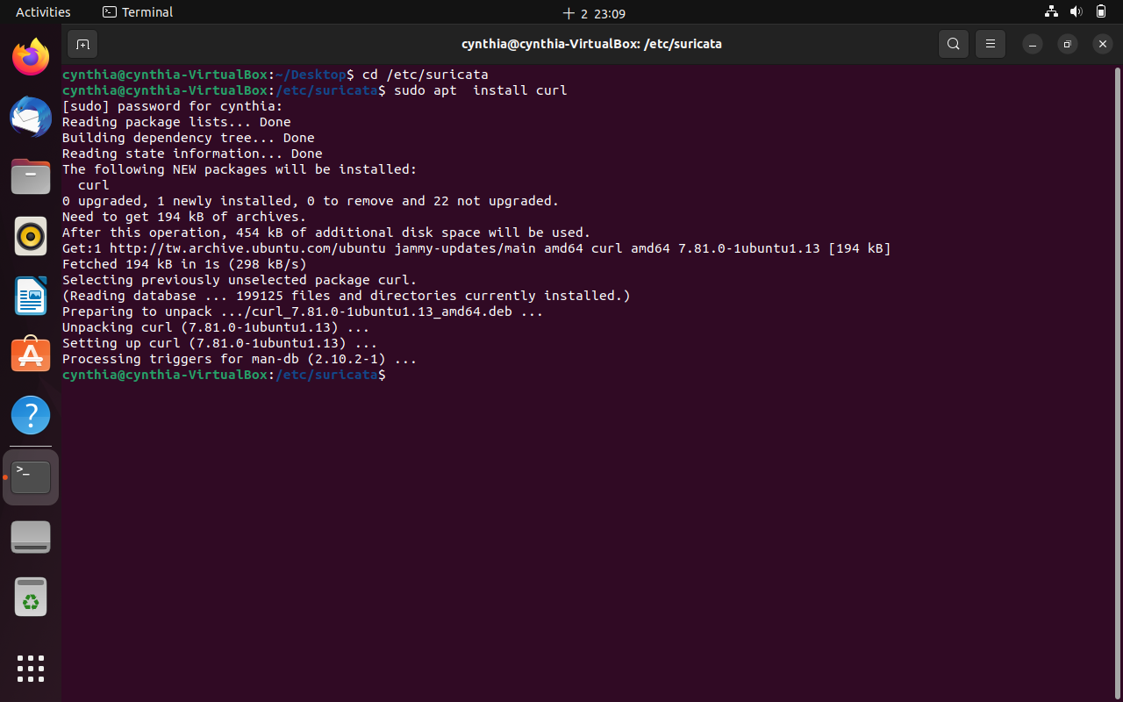
測試規則是否生效
#透過curl測試,一個觸發警報
輸入: sudo apt install curl

Slide 38
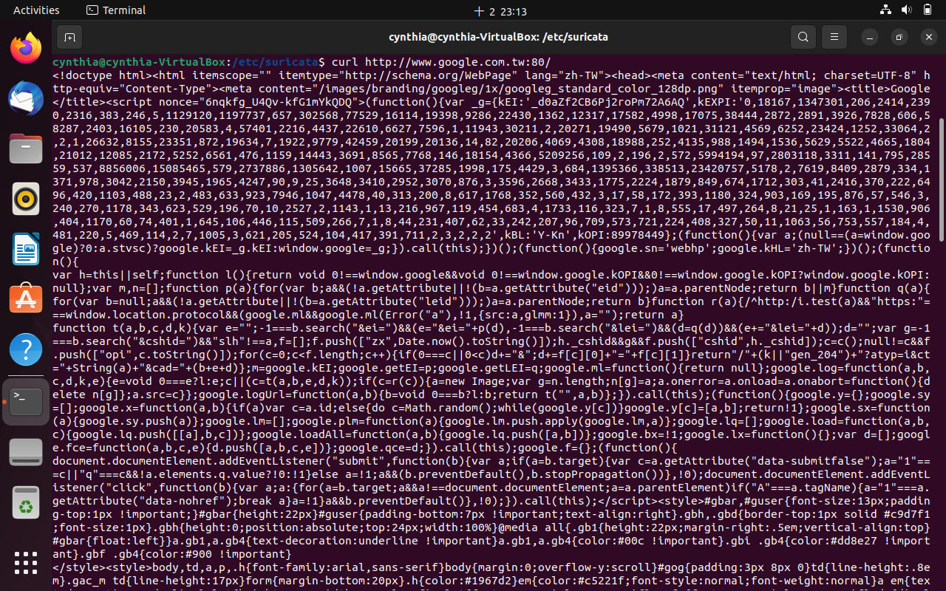
輸入: curl http://www.google.com.tw:80/

Slide 39
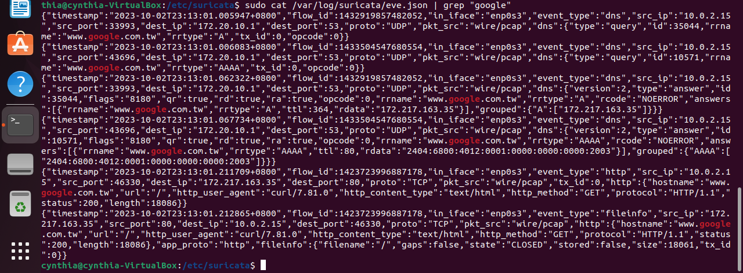
輸入: sudo cat /var/log/suricata/eve.json | grep “google”

Slide 40
THE END
醫資四
409570327
謝妍晞
2023/09/25

